Slide 1
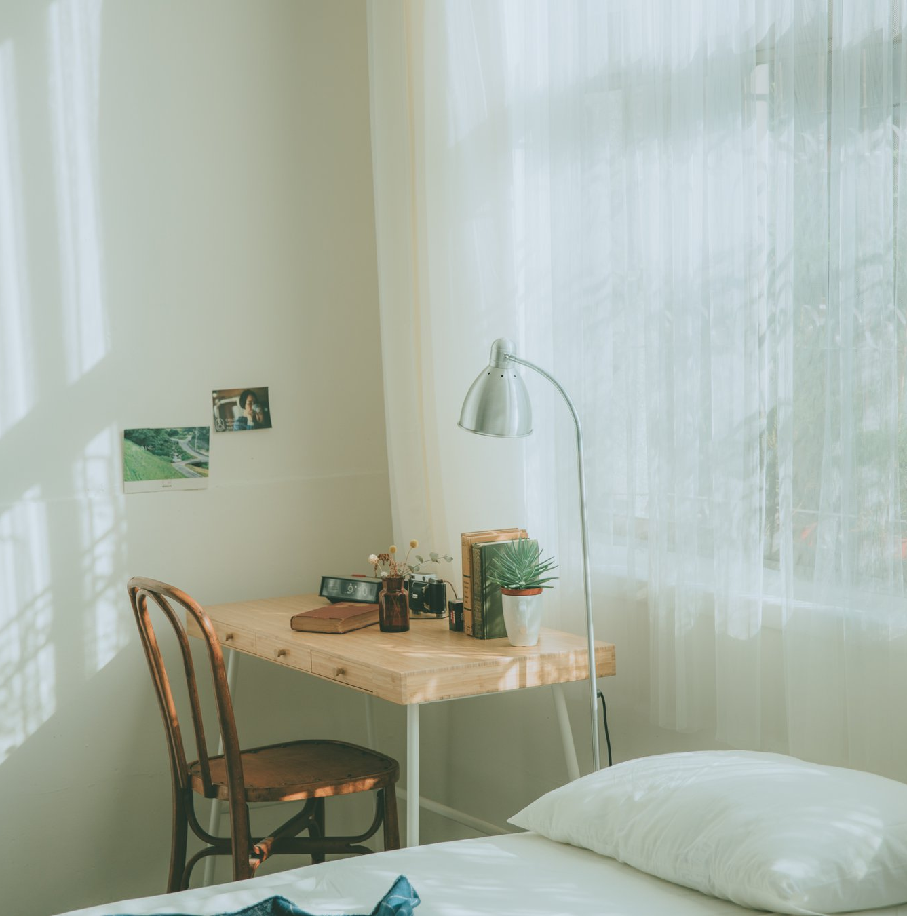
專題發表
家飾
品牌網站
前端班
學員：伍庭君

Slide 2

動機
．想做簡潔乾淨的頁面
．喜歡逛家具家飾類的商店
所以選擇做家飾店形象網站

Slide 3
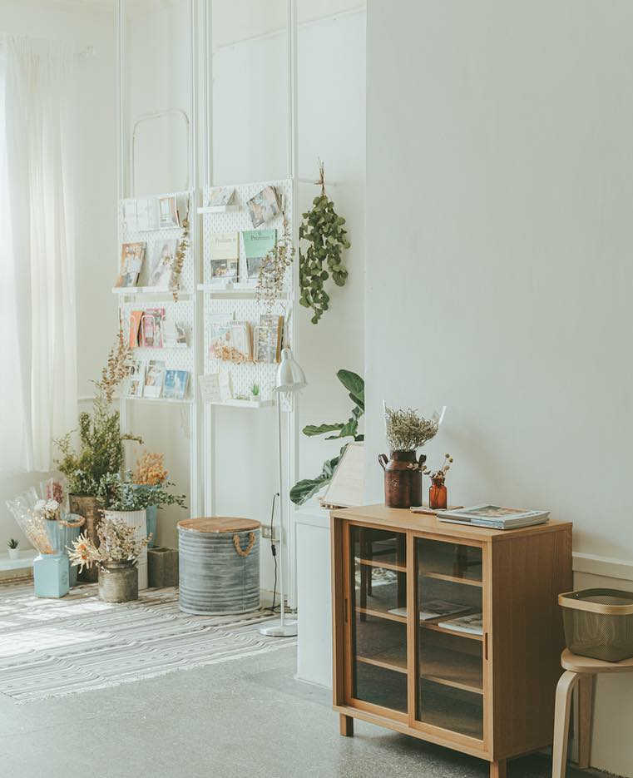
01
02
03
04
05
Figma
HTML
CSS JavaScript
Bootstrap
開發工具

Slide 4
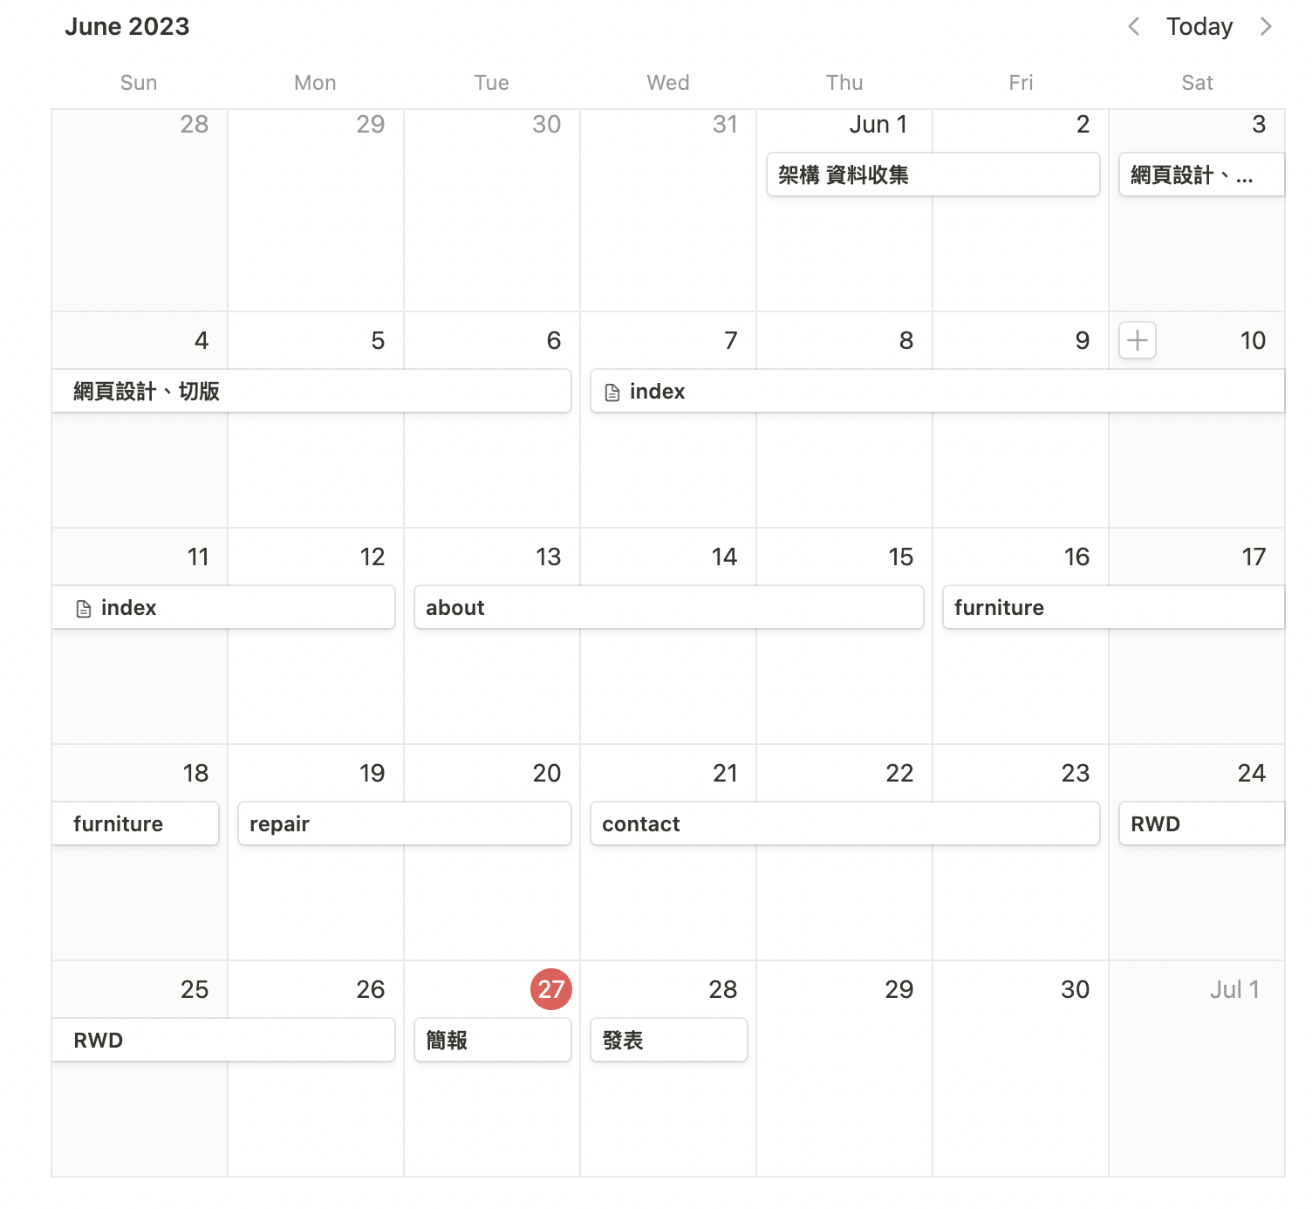
日程表

Slide 5
參考網站
Park
https://thisispark.jp/
enstol
https://enstol.co.jp/
日光小室
https://www.instagram.com/nikkokomuro/
https://hyakuyama.shoplineapp.com/
https://koyama-kyugu.co.jp/

Slide 6
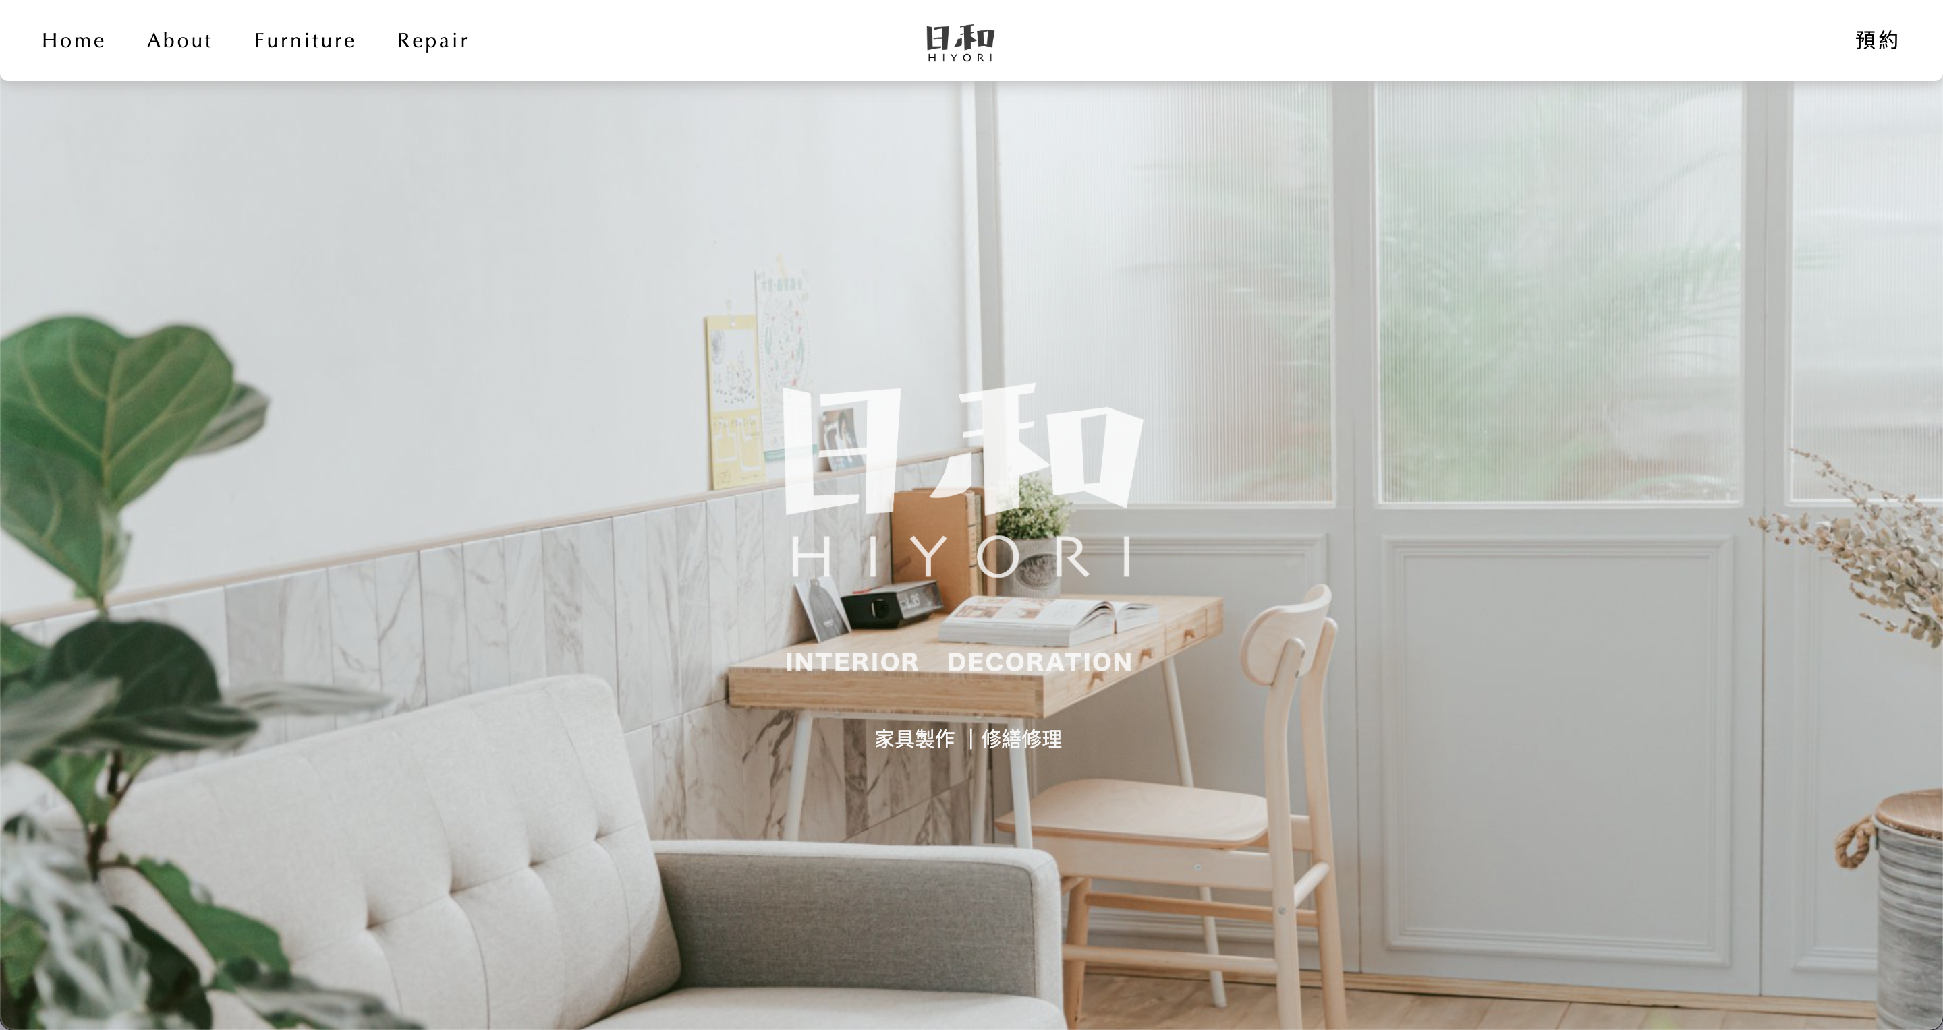
網頁展示

